Slide 1
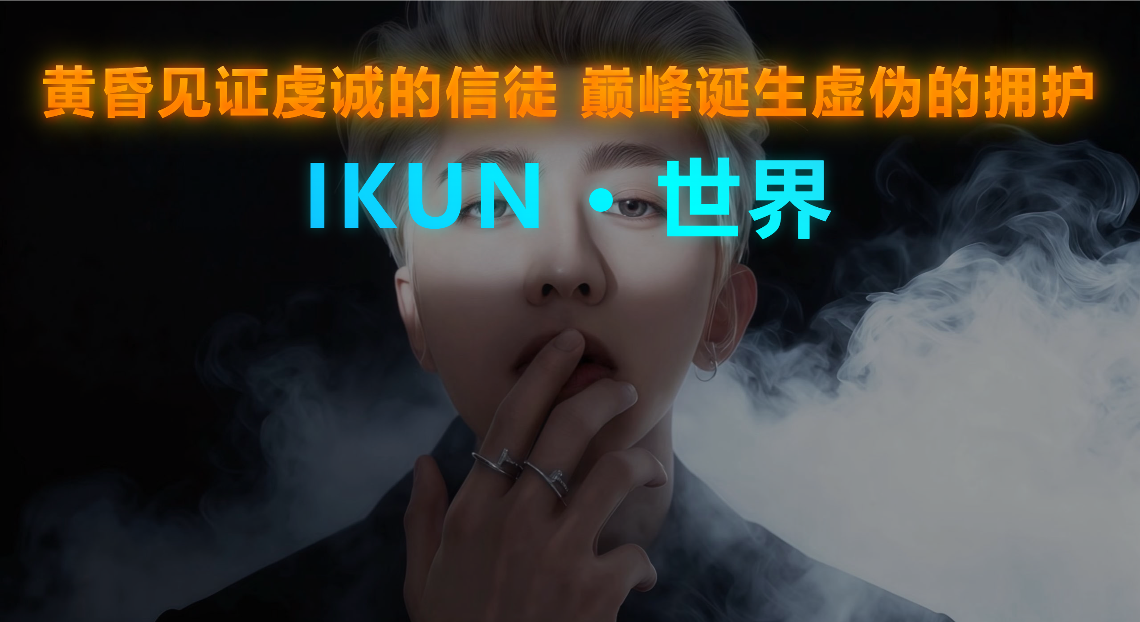
组长（汇报人）：陈俊洋
组员：余卓浩，卢泳彬，吕志博
Web 前端实训项目汇报

Slide 2







项目背景与设计理念
灵感来源
数据闭环
结合当下互联网热点“IKUN文化”，我们看到了将娱乐元素转化为技术实践载体的巨大潜力，旨在打造更具趣味性和参与感的项目。
构建游戏化闭环，让用户的每一个行为都能得到反馈和回报。
核心理念
用户交互
点击、滑动、输入
拒绝静态
数据产生
打造全动态交互体验，让每一次操作都充满乐趣。
行为数据记录
移动优先
分析与反馈
确保在PC和Mobile端都能提供完美的适配体验。
游戏化激励与内容推荐
Notes:
那么，我们为什么要做《IKUN 世界》这个项目呢？我们的灵感来源于当下非常火热的“IKUN文化”。我们希望借助这个强大的文化符号，将其转化为一个生动有趣的技术实践平台。在设计上，我们秉持三大核心理念：拒绝静态，打造全动态的交互；坚持移动优先，实现多端完美适配；并构建了完整的数据闭环，让整个体验更加沉浸和富有成就感。

Slide 3
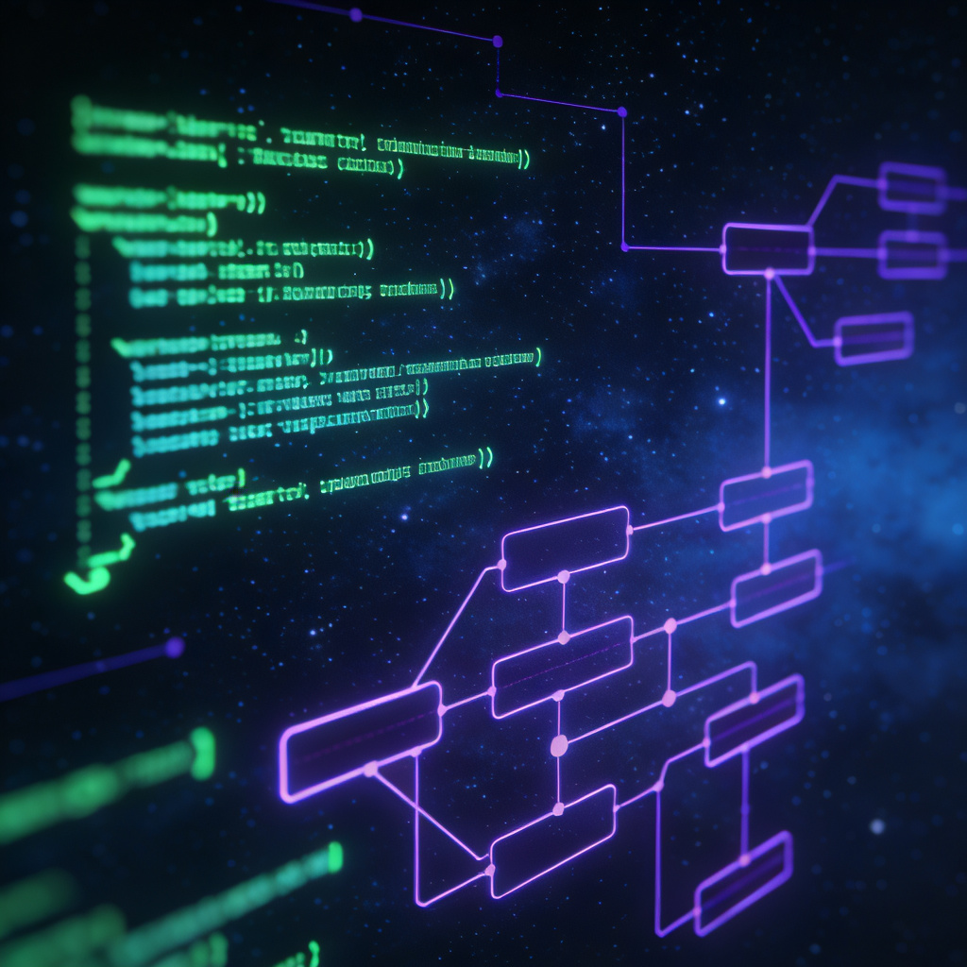



技术栈与架构设计
前端核心
工程化规范
亮点技术
坚持使用HTML5、CSS3与Vanilla JS原生技术栈，不依赖第三方框架，极大锻炼了原生开发能力。
借鉴MVC思想分离逻辑与视图，并对超50个多媒体资源进行结构化目录管理，保证项目可维护性。
运用requestAnimationFrame高性能渲染、localStorage本地存储及Media Queries响应式设计等技术，实现高性能动画、数据持久化与响应式布局。
Notes:
在技术选型上，我们没有追求时髦的框架，而是选择了最能体现前端基本功的原生技术栈：HTML5、CSS3 和 Vanilla JS。在架构设计上，我们遵循 MVC 思想，规范了工程结构。同时，我们还运用了 requestAnimationFrame、localStorage 等技术来优化性能和用户体验。

Slide 4
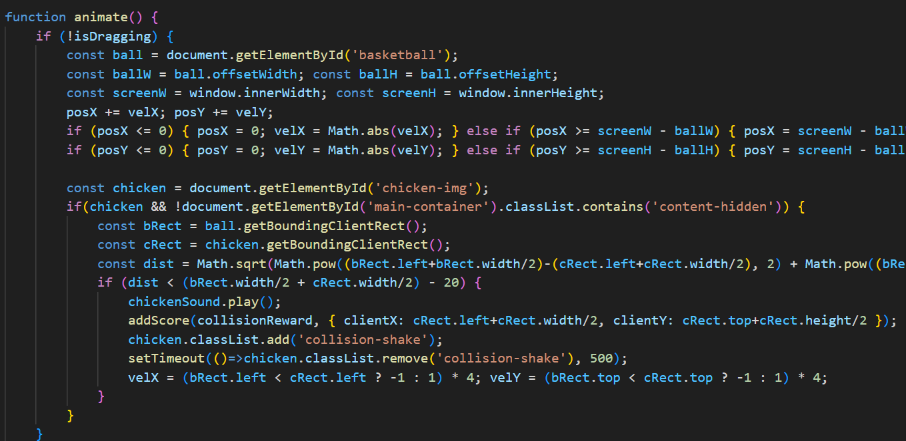


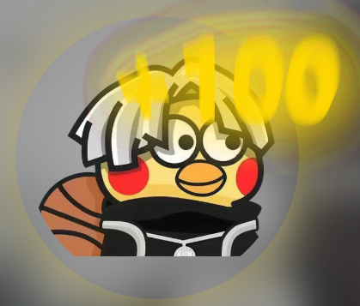

核心难点一：物理碰撞引擎
技术挑战
实现细节展示
不依赖现成引擎，仅用原生 JavaScript 实现“篮球砸鸡”的逼真物理碰撞效果。
碰撞检测
基于欧几里得距离公式实时计算圆心距，判断是否发生碰撞。
双端适配
碰撞检测核心代码片段
同时监听鼠标与触摸事件，优化移动端延迟，保证跨设备流畅体验。
惯性模拟
根据拖拽速率模拟真实的反弹与惯性滑动，提升操作手感。
篮球砸鸡碰撞效果示意
Notes:
接下来是我们项目的第一个核心难点，也是我重点负责的部分：自研物理碰撞引擎。大家可以看到，游戏的核心是篮球砸鸡的互动。为了实现这一点，我们没有依赖任何游戏引擎，而是完全用原生JS编写。我们通过计算物体间的欧几里得距离来实现碰撞检测，并模拟了真实的惯性和反弹效果，同时保证了PC和移动端的完美适配。

Slide 5
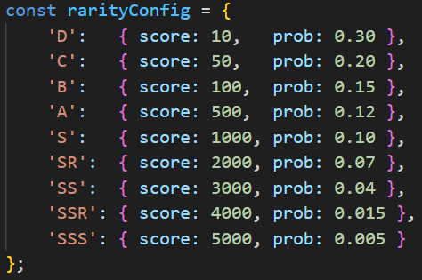
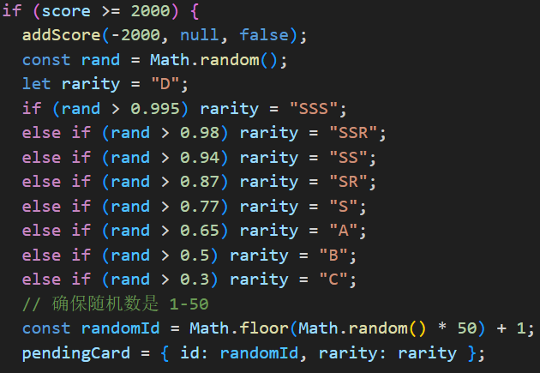

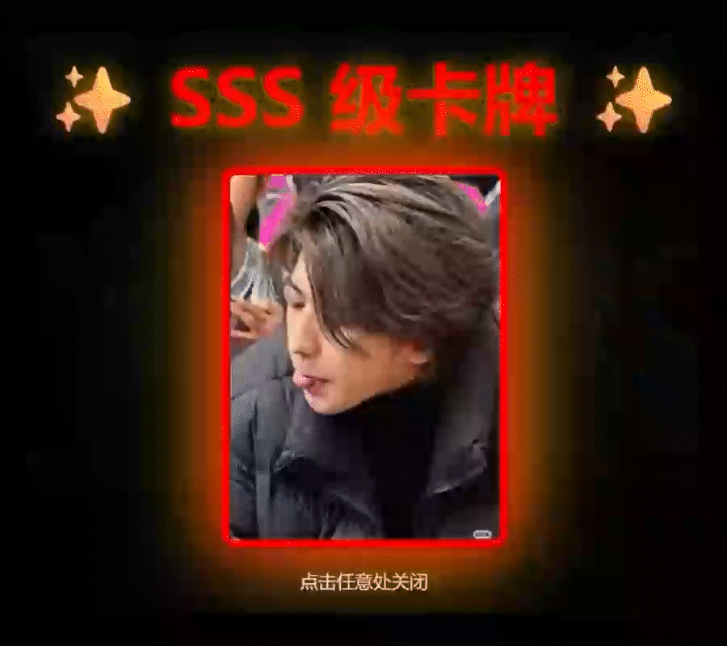

核心难点二：数值经济与抽卡算法
概率配置代码
加权随机算法
设计9级稀有度模型，SSS级概率仅0.5%，充满期待感。
动态图鉴与战力计算
利用JS高阶函数实现背包自动去重、排序与战力实时计算。
多维数值成长体系
挂机、点击、碰撞多维度奖励，让每个行为都有成长反馈。
SSS级卡牌效果
构建平衡且富有乐趣的游戏经济系统，是提升玩家留存的关键。
Notes:
第二个核心难点是数值经济与抽卡算法。这部分同样由我负责。我们设计了一个包含9个等级的稀有度模型，并通过加权随机算法来控制卡牌的掉落概率。同时，我们利用JS的高阶函数，实现了背包的动态管理和战力计算，为玩家构建了一个丰富且平衡的数值成长体系。

Slide 6
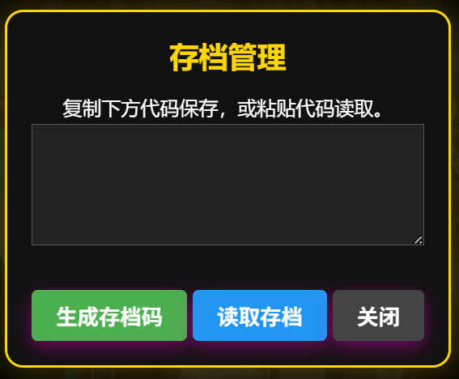


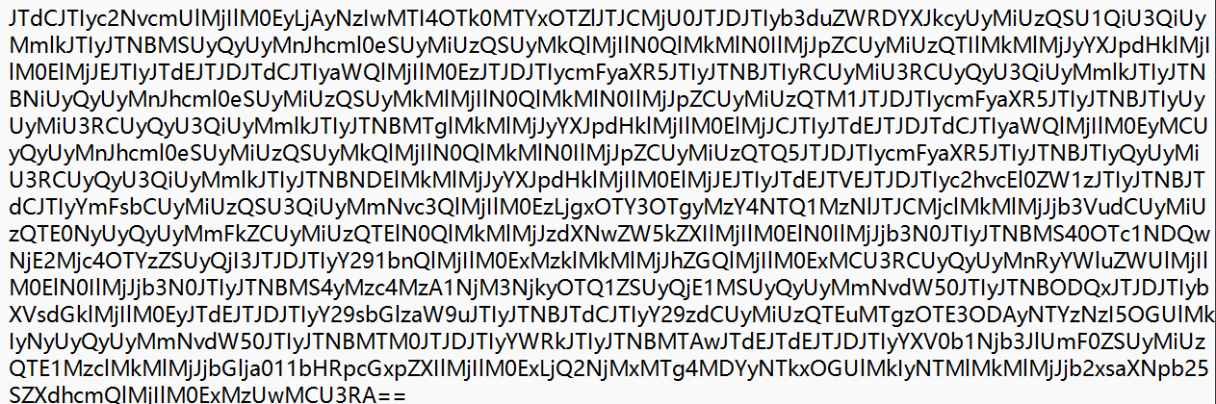

核心难点三：数据持久化与安全
痛点分析
页面刷新数据丢失，本地存储易被篡改，严重破坏游戏平衡与体验。
序列化存储
利用JSON.stringify将复杂对象转化为字符串存储于localStorage。
存档导出/导入界面
Base64 编码
将存档转化为Base64编码，实现存档导出导入，方便跨设备分享并提供基础防篡改。
GM 调试模式
内置开发者后门，如一键满级/全卡牌，用于快速测试边界数据。
Base64 编码存档数据
Notes:
第三个核心难点是数据持久化与安全。我们通过JSON序列化和localStorage解决了数据存储的问题。更进一步，我们开发了基于Base64编码的存档导入导出功能，方便用户跨设备游玩，同时也起到了基础的防篡改作用。我们还内置了GM调试模式，来应对开发过程中的各种测试需求。

Slide 7


UI 交互与多媒体适配
视觉风格
CSS3 动画
采用玻璃拟态设计，通过 backdrop-filter 实现精美的磨砂玻璃质感。
运用 @keyframes 实现唱片旋转、粒子拖尾及呼吸灯效等生动动画。
多媒体控制
全屏适配
封装 Audio API 解决自动播放限制。
实现 MV 与背景音乐智能互斥。
深入研究 CSS 布局技术，解决宽度溢出，实现完美手机竖屏全屏适配。
Notes:
当然，一个优秀的项目离不开团队成员的紧密协作。在 UI 交互和多媒体方面，我的组员们做出了巨大的贡献。大家可以看到，我们的界面采用了非常酷炫的玻璃拟态设计。同时，我们还实现了丰富的 CSS3 动画和多媒体控制功能，确保了在各种设备上的完美适配。

Slide 8
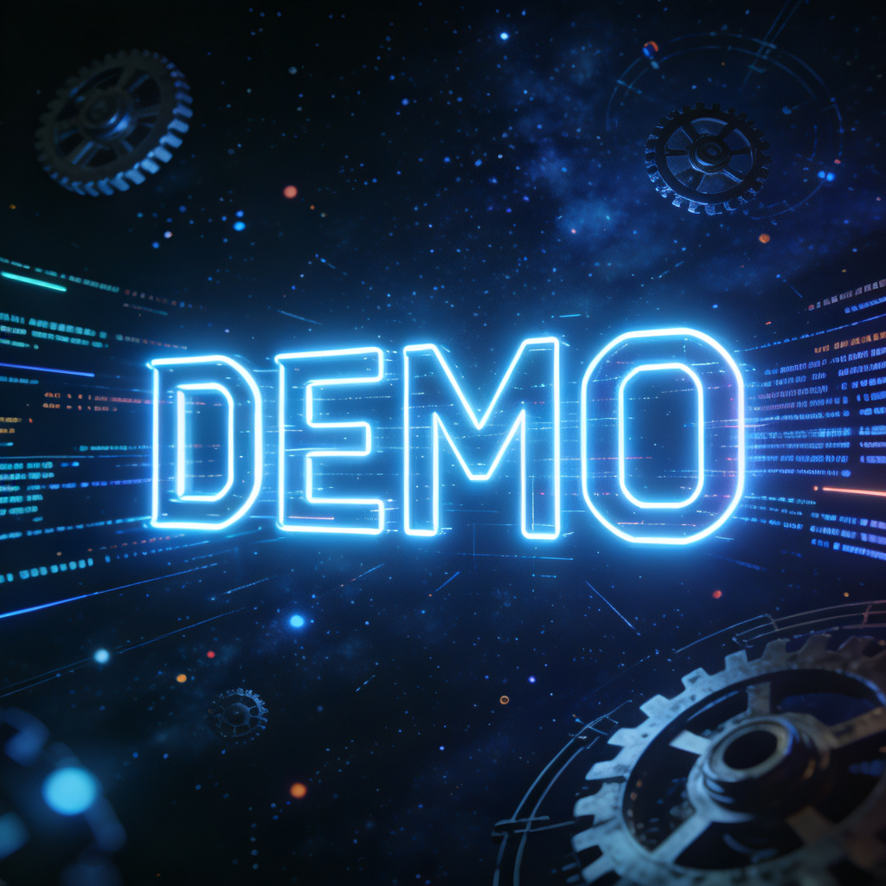



系统演示
物理引擎
多媒体互动
演示拖拽篮球砸鸡的核心玩法，展示自研物理引擎的真实碰撞效果。
播放游戏音乐及MV，展示动态弹幕与视听内容的深度融合。
抽卡算法
数据持久化
现场进行十连抽卡，实时查看卡牌收集进度与背包系统。
演示存档导出、数据清空与完美恢复的全过程，展示技术深度。
Notes:
理论说了这么多，不如让我们来看一场 live demo，直观地感受一下《IKUN 世界》的魅力。

Slide 9



团队分工与协作
陈俊洋
负责总体架构设计、物理引擎开发、核心算法逻辑以及数据存储系统。
余卓浩
专注于 UI 视觉设计，实现了精美的 CSS3 高级动画，并完成了多端响应式布局的适配工作。
卢泳彬
主要负责多媒体交互逻辑，包括音频和视频的控制，以及弹幕系统的开发。
吕志博
承担了 HTML 骨架的搭建、所有素材资源的整理与规范化，以及 GM 调试工具的开发与测试。
Notes:
这个项目的成功，离不开我们团队每一位成员的努力。作为队长，我主要负责了整体架构和核心算法。我的组员们则分别在 UI 设计、多媒体交互和前端工程化方面发挥了关键作用。正是这种明确的分工和高效的协作，才让我们能够顺利地完成这个充满挑战的项目。

Slide 10
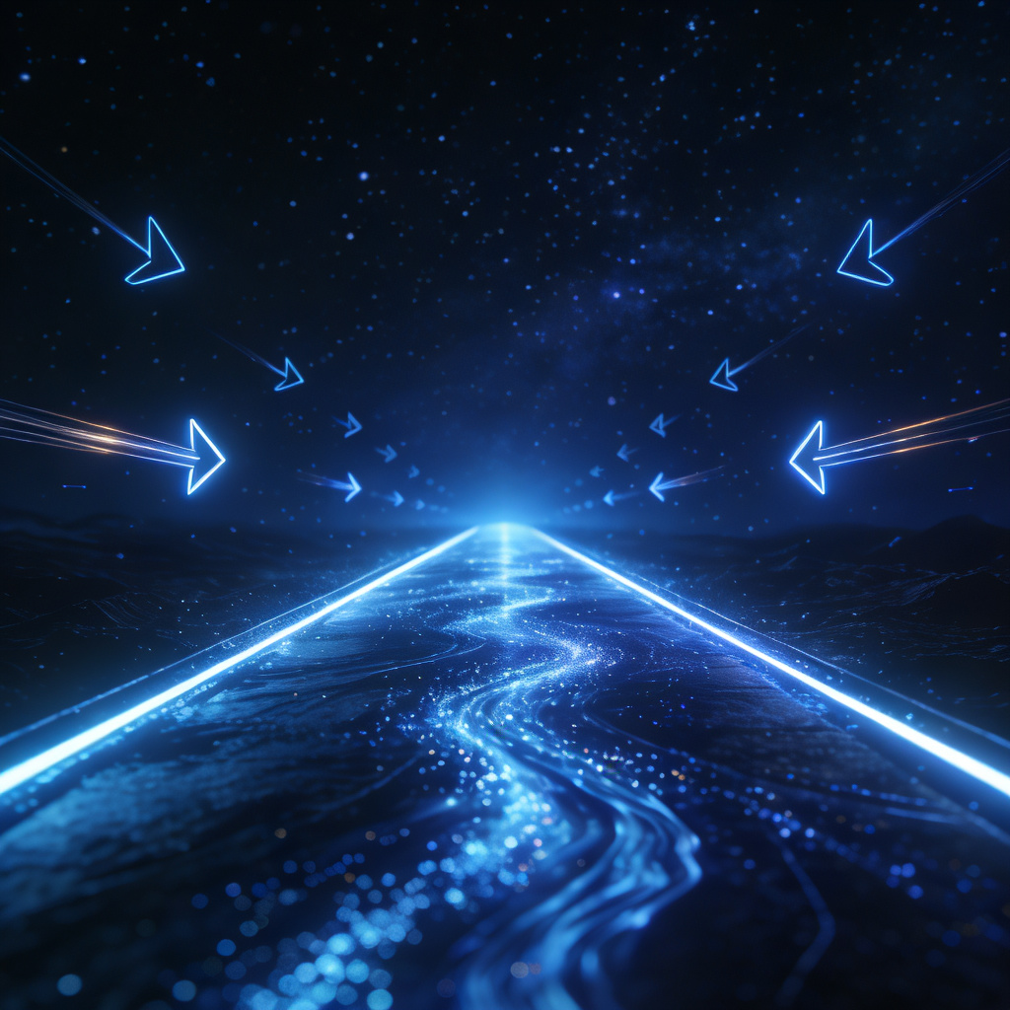


总结与展望
项目总结
通过这个项目，我们成功地将一个有趣的创意，转化为了一个高完成度、代码规范且无明显 Bug 的 Web 应用。我们不仅巩固了前端基础知识，更在实践中锻炼了解决复杂问题的能力。
不足与改进
当然，项目也存在一些可以改进的地方。例如，我们在视频兼容性上遇到了一些挑战，未来可以考虑引入 WebGL 来进一步提升渲染性能，并计划引入 Node.js 实现真正的后端和多人在线排行榜。
致谢
最后，再次感谢各位老师的悉心指导！
本网站源码以公开至我的GitHub上，感兴趣的同学可以去GitHub上下载源码！
Notes:
最后，对我们的项目进行一个简单的总结和展望。我们成功地实现了一个功能完整、体验流畅的Web应用，从中收获了宝贵的实践经验。当然，项目还有提升空间，比如引入WebGL和Node.js来扩展更多功能。再次感谢各位老师的指导！我的汇报到此结束。

Slide 11
